Slide 1
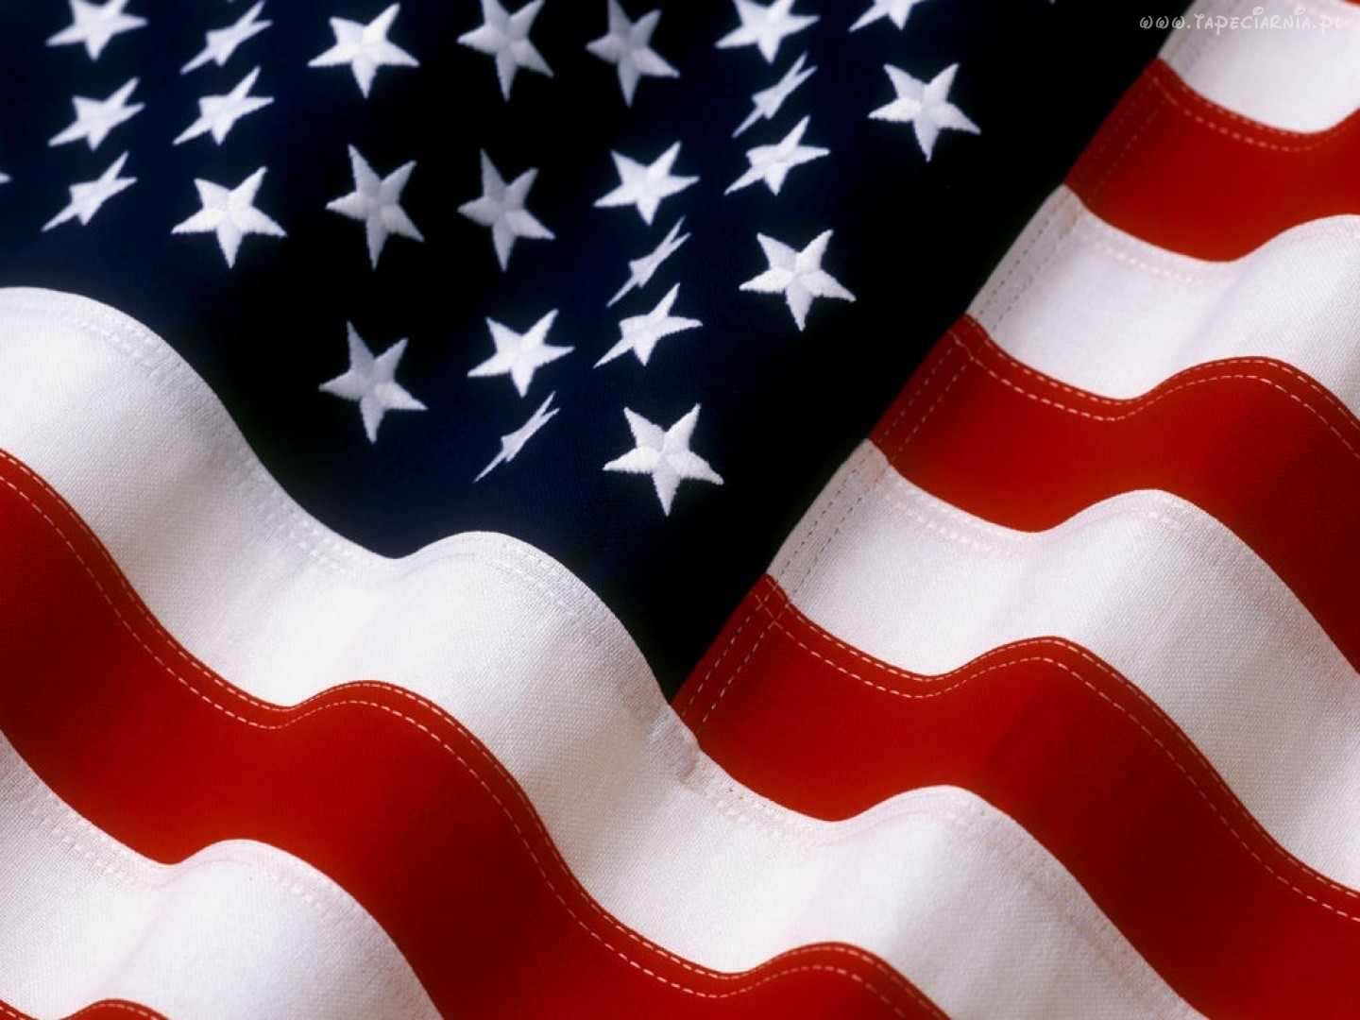
wycieczka po Nowym Jorku
Maciej Kranc

Slide 2
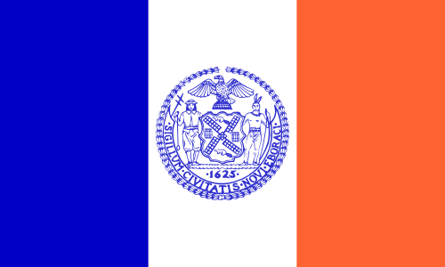
Nowy Jork - miasto, które nigdy nie śpi
Nowy Jork – Stolica Świata
Nowy Jork – Wielkie Jabłko – Big Apple – symbol obfitości

Slide 3
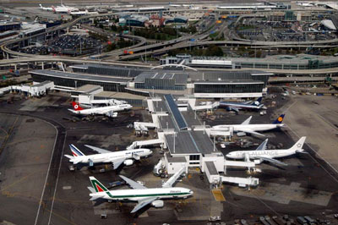
Arrival – Lotnisko JFK (w Nowym Jorku) Lotnisko Newark (w New Jersey)
8 Terminali!

Slide 4
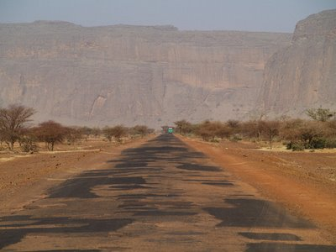
How to get from JFK to Manhattan – krótka instrukcja dla odwiedzających NYC pierwszy raz!!!
My friend, the best and cheapest way will be by public transit. Here how to get from JFK to the Rockefeller Center Hotel, which is located at 51st Street between 5th and 6th Avenue. Step 1: take the Airtrain from the terminal to Jamaica Station. Please listen for the announcement "Station D: Jamaica Station." Step 2: at Jamaica Station, purchase a $7 MetroCard from the MetroCard Vending Machine, and exit the Airtrain system into Jamaica Station. Five dollars will be deducted from the MetroCard, when exiting the Airtrain system. The remaining $2 will use for the subway. Step 3: Once thought turnstile (faregate), follow the direction signs to the New York City subway. Upon entering the subway, take the Manhattan-bound (westbound) "E" express train (Blue Line on the map) from Sutphin Blvd-JFK/Jamaica Station to 5th Avenue/53rd Street. Step 4: at 5th Avenue/53rd Street, exit the subway and walk south along 5th Avenue from the subway station at 53rd Street to 51st Street. Turn right on 51st Street and walk a half block west (toward Times Square) from 5th Avenue to the Rockefeller Center Hotel. The hotel is located on the right side of the street. I hope this information is very helpful. If you have any questions or need travel directions while in town, just contact me. I'll be glad to help. Good luck
It is a joke

Slide 5
Nowy Jork podzielony jest na 5 głównych dzielnic
1. Manhattan – z lotniska jedziemy na Manhattan do Centrum Rockefellera, potem do Muzeum Solomona R. Guggenheima Na Manhattanie – wyspie o długości ok. 20 km, szerokości ok.5 km – najgęściej zaludnionej – mieszka ponad 1,5 miliona mieszkańców. Tutaj znajduje się centrum bankowości Wall Street. Kiedyś World Trade Centre (11.09.2001), Rockefeler Center, Broadway. Manhattan można podzielić na 3 części: Downtown, Midtown oraz Uptown. Piąta Aleja (Fifth Avenue), znana z ogromnej ilości sklepów, oddziela część wschodnią (East Side) od zachodniej (West Side). 2. Bronx Tutaj narodził się latynoski jazz i czarny hip-hop. Dzielnica ta jako jedyna ma stałe połączenie z lądem. Zamieszkują w niej głównie ludzie pochodzenia latynoamerykańskiego oraz Afroamerykanie. Z Bronksu pochodzi m.in Jennifer Lopez. 3. Brooklyn To najludniejsza dzielnica Nowego Jorku – mieszka tutaj około 2,5 miliona osób. Brooklyn często nazywany jest miastem drzew ze względu na dużą ilość parków. Spełnia także funkcję „sypialni” głównie dla osób pracujących na Manhattanie.
4. Queens Znajdują się tutaj 2 z 3 nowojorskich lotnisk – lotnisko im. Johna F. Kennedy’ego oraz lotnisko LaGuardia. Najliczniejszą grupę mieszkańców Queens stanowi ludność pochodzenia azjatyckiego, głównie Chińczycy, Hindusi, Koreańczycy i Filipińczycy. Dzielnica ta w latach 1940. stanowiła epicentrum jazzu; tutaj tworzyli Louis Armstrong, Ella Fitzgerald. W Queens restauracje serwują kuchnie całego świata, m.in. chińską, dominikańską, meksykańską, grecką, arabską, indyjską itd. 5. Staten Island
Tu osiedlają się bogatsi mieszkańcy miasta.

Slide 6
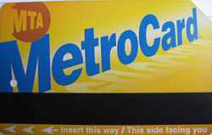
Jak najlepiej dostać się na Manhattan… najtaniej i najszybciej metrem
- 24 h na dobę
podróż tą samą linią lub zmiana na inne w jednej cenie, bez względu na dystans lub dzielnice
generalnie bezpieczne, w godzinach nocnych nie jest wskazane samotne podróżowanie, oczekiwanie na peronach tylko w wyznaczonych miejscach
niezbyt czyste
linie oznaczone są literami lub cyframi.
mapy metra darmowe, interaktywne na stronie internetowej. www.mta.info
podręczna mapa w budkach na każdej stacji
MetroCard
Miejskie przedsiębiorstwo komunikacji The New York City Transit Authority sprzedaje karty ‘MetroCard' do użytku w autobusach i pociągach, które obsługuje (możliwa opłata za autobus w formie wyliczonych monet, bramki metra (Subway) przyjmują tylko karty MetroCard).
Karty MetroCard można kupić przez Internet, na stacjach metra, w kioskach i niektórych sklepach spożywczych (punkty sprzedaży kart metra wyświetlają afisze z logiem MetroCard.

Slide 7
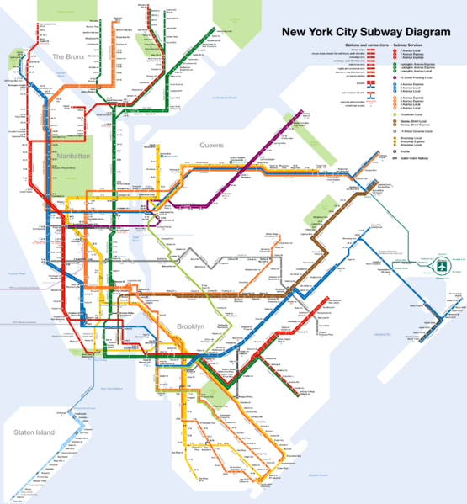
MTA NYC Metro
JFK Airport
Manhattan
Jedziemy na Manhattan – do światowej stolicy finansów, biznesu i handlu

Slide 8
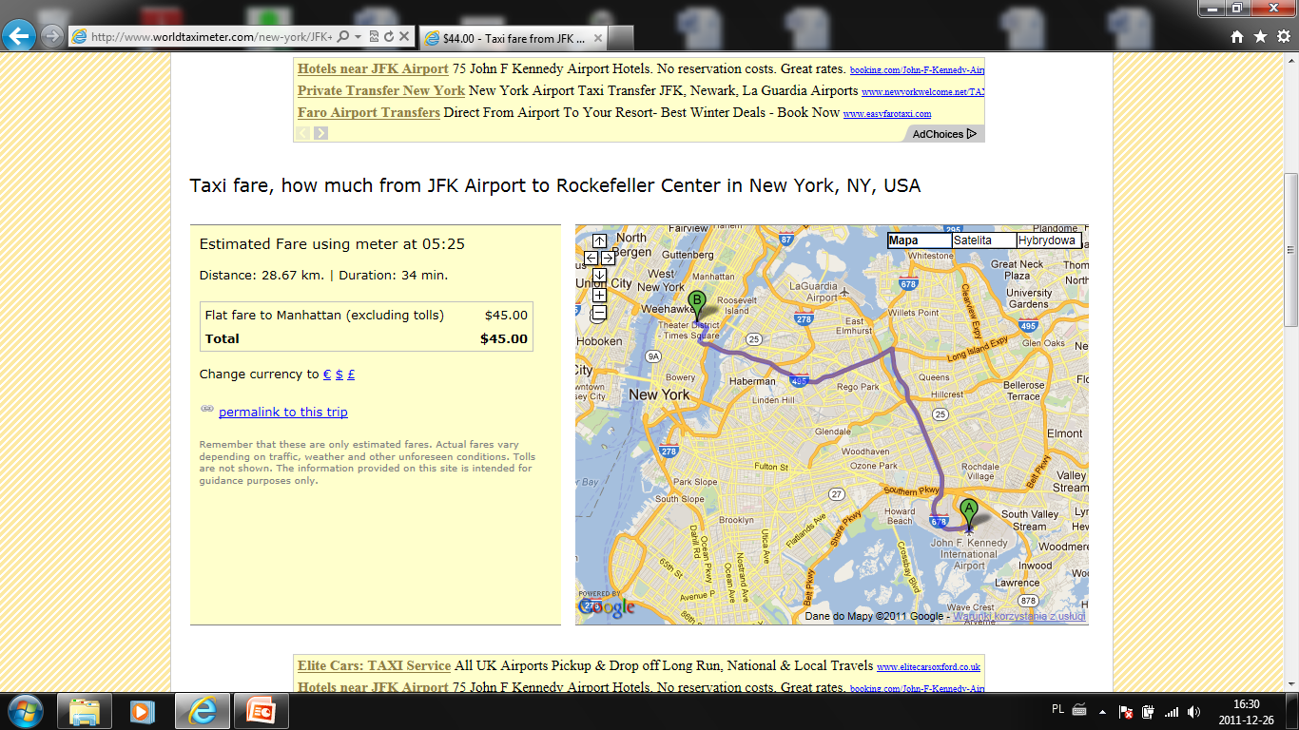
Jak najlepiej dostać się na Manhattan… najwygodniej i najprościej taksówką

Slide 9
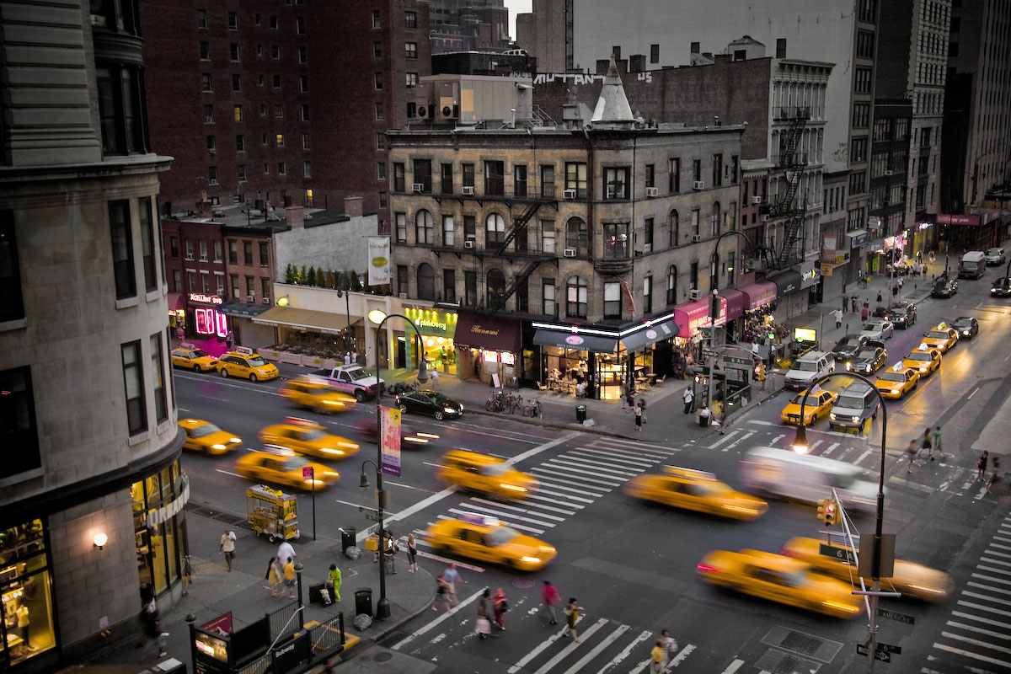
Jak najlepiej dostać się na Manhattan… najwygodniej i najprościej taksówką
Taxi z lotniska JFK do Rockefeller Center na Manhattanie
Odległość: 28.67 km
Czas trwania podróży: 34 min (należy uwzględnić korki)
Cena: $ 45.00
Napiwek to 10-20% zapłaconej taryfy
Pasażer płaci za przejazd przez mosty czy tunele
W taksówkach można płacić kartą kredytową
American Express, MasterCard, VISA, Discover
i bankową Visa lub MasterCard

Slide 10
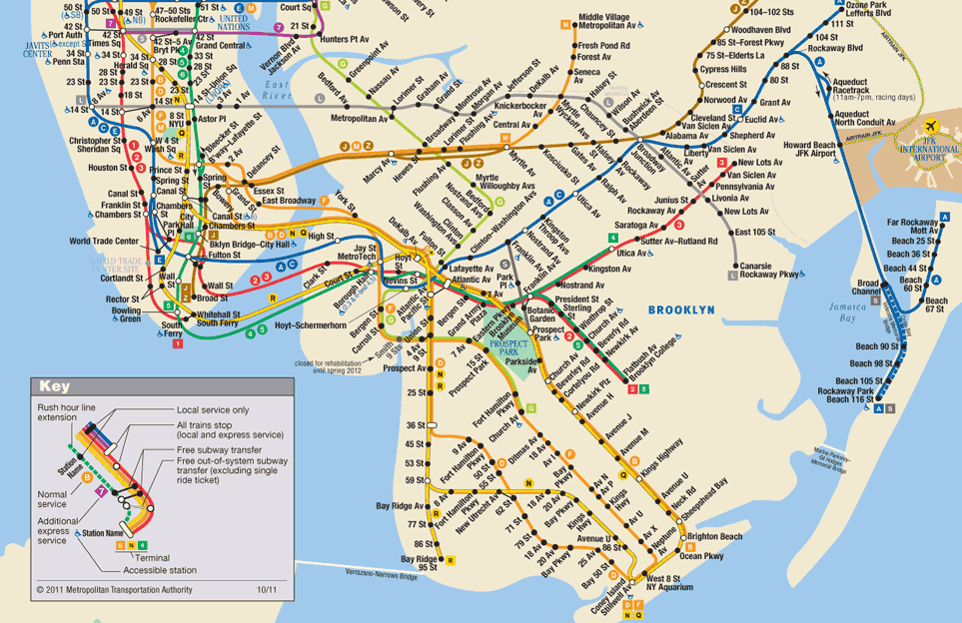
Rockefeller Center – Centrum Rockefellera
Manhattan

Slide 11
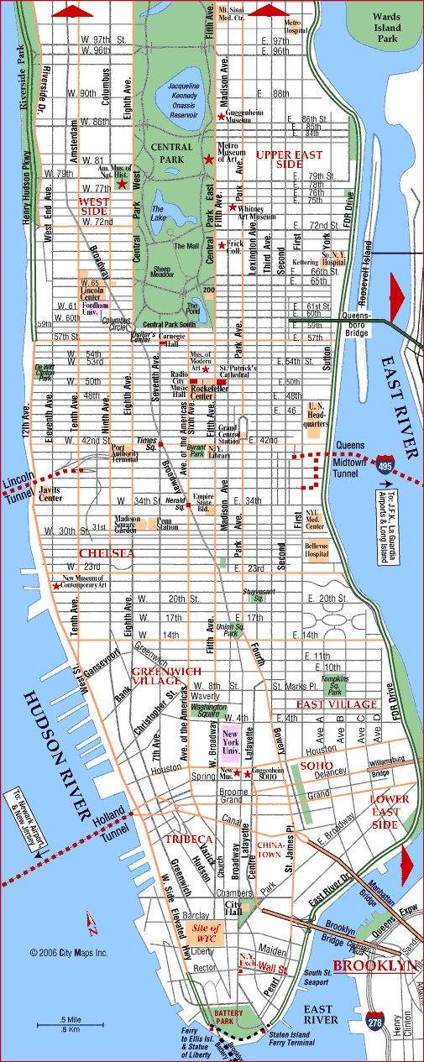
Do Centrum Rockefellera można dojechać 4 liniami metra (B, D, F, M)
jadącymi wzdłuż 6th Ave. (6tej Alei)
Rockefeller Center –
Centrum Rockefellera

Slide 12
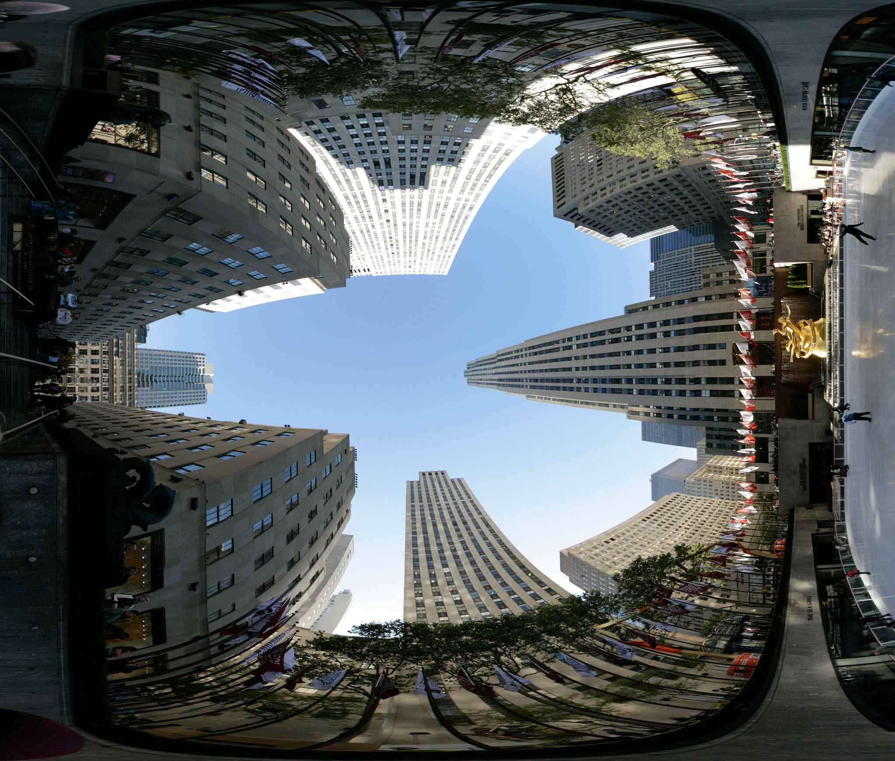
Rockefeller Center – Centrum Rockefellera
Kompleks 19 budynków położonych między 48. a 51. ulicą w centralnej części Manhattanu, zwanej Midtown i obejmujących teren między Piątą i Szóstą Aleją, rozmieszczonych na bazie ośmiokąta. Zbudowany przez rodzinę Rockefellerów. Największy i najdroższy tego typu kompleks budynków biurowo-handlowo-rozrywkowych na świecie

Slide 13
Rockefeller Center
Położenie: Środkowy Manhattan, Nowy Jork, USA
Czas powstania Lata 1932 – 1940 oraz lata 60. i 70.
Typ Kompleks 19 wieżowców
Styl architektoniczny Art Deco
Materiał Stal, kamień
Wysokość 266 m - General Electric Building (najwyższy z kompleksu)
Powierzchnia 11 akrów
Architekt Raymond Hood
Opis budowli W skład kompleksu wchodzi 19 budynków, głównym wieżowcem jest General Electric Building, znany jako
G E Building albo 30 Rockefeller Plaza, jest on pierwszym i najwyższym z całego kompleksu. Inny znany budynek Centrum Rockefellera to156-metrowy International Building.
50 Rockefeller Plaza to budynek Associated Press, studio NBC na 49. piętrze Rockefeller Plaza, siedziba Time Warner
W Centrum Rockefellera otwarto Radio City Music Hall- największy i zarazem najbogatszy teatr na świecie, obecnie w teatrze znajduje się 6 000 miejsc, co roku odbywa się tu słynne Christmas Show, na które przybywa mnóstwo osób, by zobaczyć najsłynniejszą choinkę świata oraz pokaz sztucznych ogni.
Nazwa "Rockefeller Center" pochodzi od założyciela - Johna D. Rockefellera, Jr., który w 1928 roku wydzierżawił teren ogrodu botanicznego od Uniwersytetu Kolumbii z zamiarem zbudowania tu trzech olbrzymich biurowców i gmachu operowego
W budynkach oprócz ogromnej liczby biur znajdują się także sklepy, restauracje hotele, lokale rozrywkowe,
ogrody oraz sztuczne lodowisko. Jest tu 488 wind. Kompleks w 1969 roku dostał nagrodę American Institute of Architects 25 Year Award.

Slide 14
GE (General Electric) Budynek (RCA Building/GE Building)
- Centralny budynek Rockefeller Center
- 70-piętrowy, 266 m
- wcześniej znany jako RCA Building, w 30-tym Rockefeller Plaza (30 Rock)
znana restauracja Rainbow Room znajduje się na 65. piętrze
biura rodziny Rockefellerów obejmują piętra 54-56
wieżowiec jest siedzibą NBC oraz większości studiów filmowych w Nowym Jorku
3-piętrowy obszar turystyczny składa się z multimedialnej wystawy na temat historii kompleksu
GE Building posiada płaski dach, na którym znajduje się taras widokowy, zwany "Top of the Rock”
na 70. piętrze, na które można się dostać zarówno schodami, jak i windą, znajduje się taras widokowy z 360° panoramicznym widokiem na Nowy Jork
przed 30 Rockefeller Plaza umieszczono pozłacaną statuę greckiego tytana Prometeusza
w Boże Narodzenie 1936 roku otwarto przed Rockefeller Center lodowisko. Od tego czasu lodowisko oraz świąteczna choinka stały się tradycją budynku
w 1962 roku na budynku umieszczono plakietkę z listą zasad, którą po raz pierwszy wygłosił John D. Rockefeller, Jr. w 1941 roku.: "Wierzę w najwyższą wartość indywidualnych jednostek i ich prawa do życia, wolności i pogoni za szczęściem.”

Slide 15
Radio City Music Hall
- Radio City Music Hall na 50. ulicy i Szóstej Alei.
Budowa Radio City Music Hall została ukończona w 1932 roku i był to największy i najbogatszy teatr na świecie.
Początkowo nazwa obiektu miała brzmieć International Music Hall, jednak została zmieniona, aby pasowała do sąsiednich obiektów
cały Rockefeller Center określany był dawniej jako Radio City.
- Music Hall został gruntownie odnowiony w 1999 roku (jego wnętrze to najlepszy przykład wykorzystania art déco na świecie)
miejsce premier filmowych oraz przedstawień scenicznych
w okresie świątecznym odbywa się doroczny spektakl Radio City Christmas Spectacular, który od 70 lat jest tradycją teatru
Ogromna scena z charakterystycznymi windami i obrotnicami przyciąga do Music Hall wielu artystów. Występowali tu. Frank Sinatra oraz Ella Fitzgerald,
tu odbywały się ceremonie rozdania amerykańskich nagród muzycznych Grammy i Tony.
- Music Hall została odwiedzona przez ponad 300 milionów ludzi.

Slide 16
Flagi
Przed Rockefeller Center znajduje się ponad 200 masztów. Podczas świąt narodowych na każdym wywieszana jest flaga Stanów Zjednoczonych, natomiast na co dzień, poza amerykańskimi, znajdują się tam flagi m.in. państw członkowskich ONZ, poszczególnych stanów amerykańskich lub dekoracyjne, okazyjne flagi.
Podziemny pasaż handlowy
W podziemnych przejściach z ulicy 47. do 51. oraz z 5. do 6. alei funkcjonuje pasaż handlowy z restauracją oraz pocztą. Na pasaż można dostać się schodami z lobby sześciu budynków, a także windami z restauracji przy lodowisku. Do wschodniego wejścia można się dostać przez stację metra pod 6. aleją. W pasażu wiosną 2010 roku została otwarta największa niezależna restauracja fast foodowa w Stanach Zjednoczonych.
Bouchon Bakery 1 Rockefeller Plaza Kawiarnia w stylu francuskiej piekarni, na pamiątkę Tomasa Kellera serwuje się tu kanapeczki, zupy, sałatki, quiche, croissanty, muffiny, ciasteczka, tarty, różnorodne kawy, pyszne śniadania.
Parki
Częścią zachodniego Rockefeller Center są dwa małe parki. Garden Park i McGraw-Hill Park i na jego terenie znajduje się fontanna.

Slide 17
Budynki i użytkownicy Rockefeller Center
75 Rockefeller Plaza
One Rockefeller Plaza, oryginalnie Time–Life Building; pierwszym dzierżawcą był General Dynamics, od którego budynek zaczerpnął nazwę.
East Japan Railway Company posiada suitę 1410.
10 Rockefeller Plaza, wcześniej Eastern Air Lines Building. Eastern miał tu swoją siedzibę w 1975 roku. Gdy Frank Borman został prezesem Eastern Airlines w 1975 roku, przeniósł siedzibę z Rockefeller Center do Miami-Dade na Florydzie.
Studia programu Today Show oraz nowojorskie biura Aeroflot.
30 Rockefeller Plaza (30 Rock): GE Building wcześniej RCA Building i RCA West Building.
1240 Avenue of the Americas, jeden z oryginalnych budynków kompleksu. Został wykorzystany jako aneksowy obiekt 30 Rock.
50 Rockefeller Plaza: Bank of America, wcześniej Associated PressBuilding, wybudowany dla Associated Press, był siedzibą wielu agencji informacyjnych. Isamu Noguchi zaprojektował stalowy panel News, który znajduje się nad wejściem do budynku.
1230 Avenue of the Americas: Simon & Schuster Building.
1260 Avenue of the Americas: Radio City Music Hall.
1270 Avenue of the Americas, oryginalnie RKO Building, później American Metal Climax (AMAX) Building.
600 Fifth Avenue, wcześniej Sinclair Oil Building.
Etihad Airways zajmują całe 20. piętro.
610 Fifth Avenue: La Maison Francaise.
620 Fifth Avenue: British Empire Building.
626 Fifth Avenue: Palazzo d'Italia.
630 Fifth Avenue: International Building.
636 Fifth Avenue: International Building North.
Budynki poniżej, położone przy wschodniej Szóstej Alei, są zarządzane przez Tishman-Speyer, współwłaściciela Rockefeller Center.
1271 Avenue of the Americas:Time-Life Building.
1251 Avenue of the Americas: oryginalnie Standard Oil [NJ] Building, później Exxon Building.
1221 Avenue of the Americas: McGraw-Hill Building.
1211 Avenue of the Americas, oryginalnie Celanese Building, niekiedy zwany News Corp. Building.
745 Seventh Avenue, wcześniej Lehman Brothers Building, obecnie należący do Barclays Capital i Rockefeller Group.
1251 & 1211, budynki niezależne, należące do prywatnych inwestorów, zarządzane przez Rockefeller Group.

Slide 18
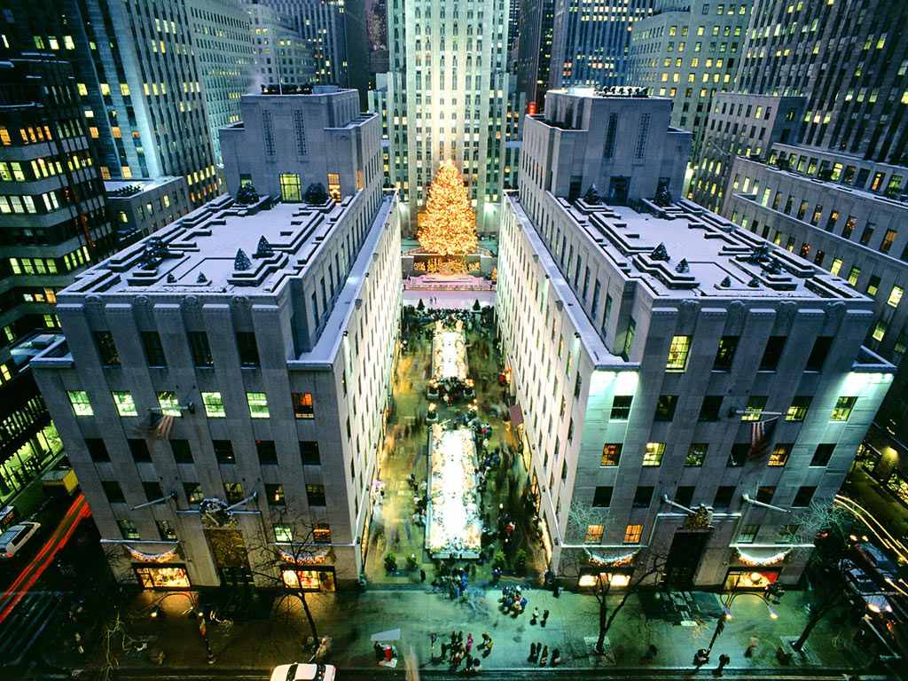
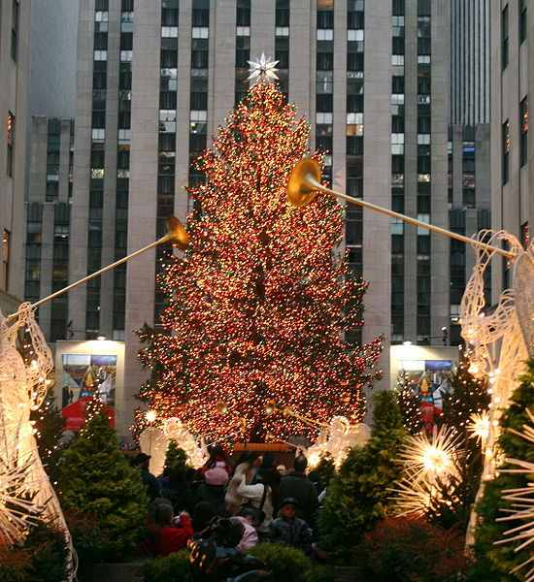
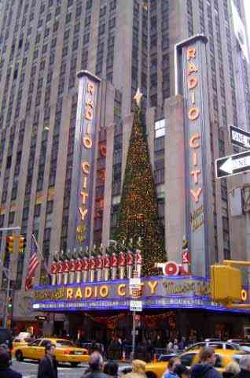
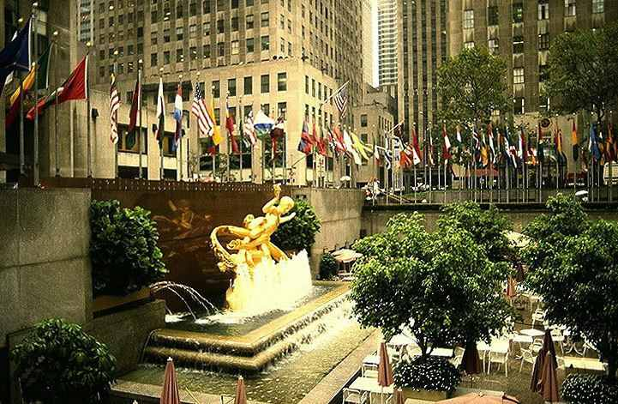
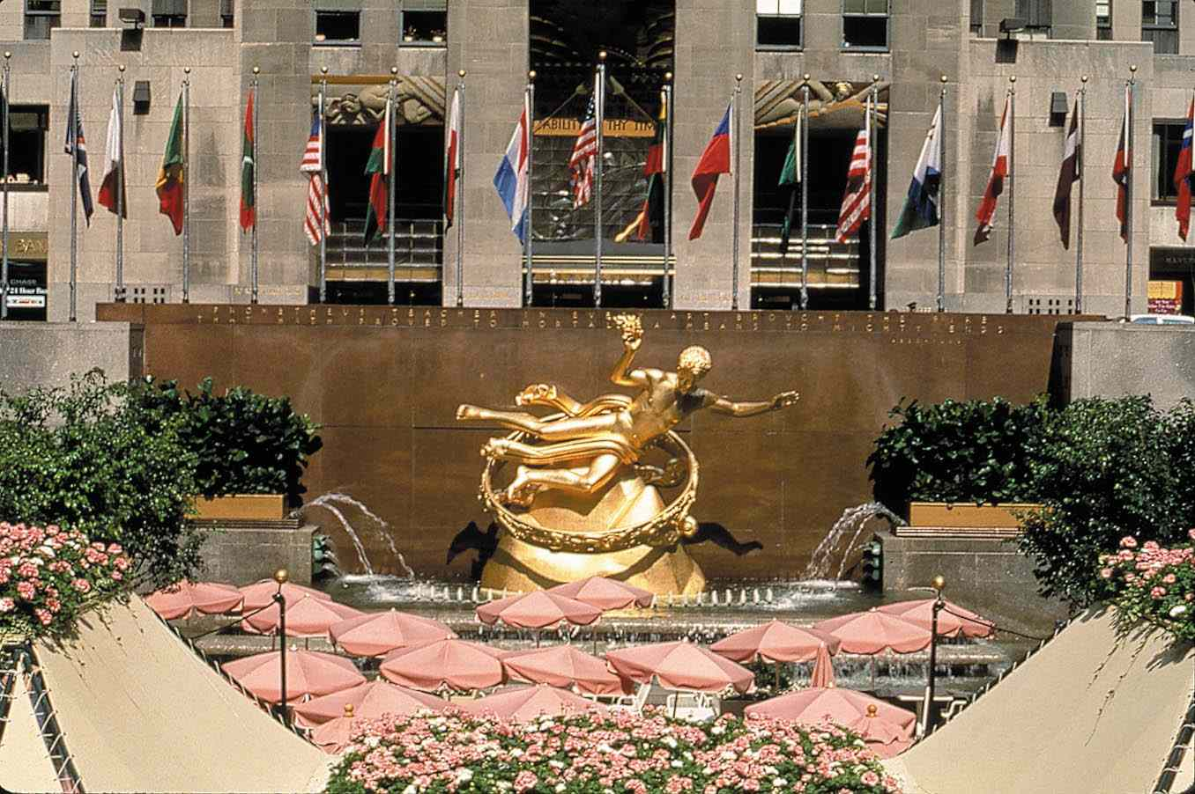
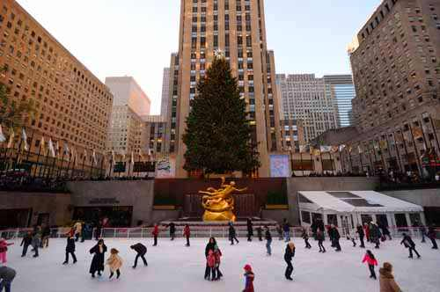
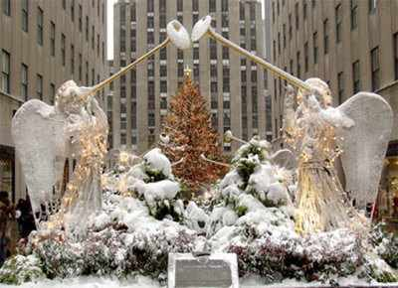
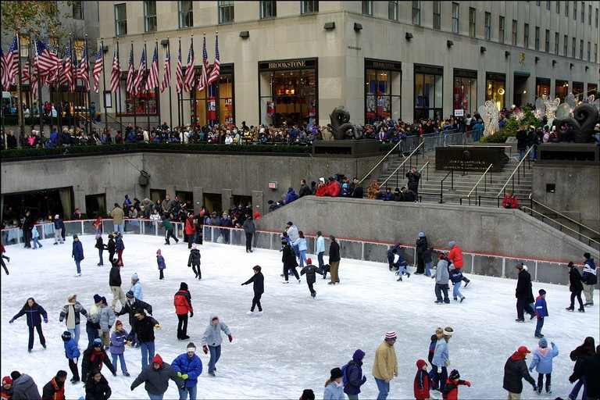
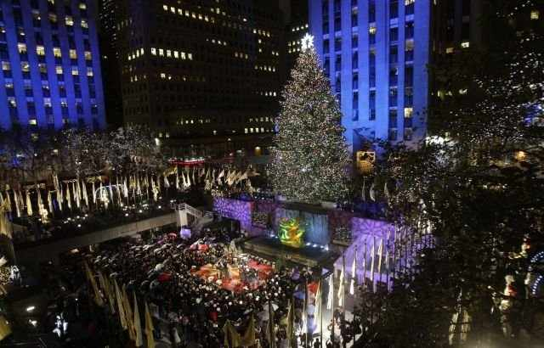

Slide 19
Do Muzeum Guggenheima
1071 Fifth Avenue/ 89th Street
Do Muzeum Guggenheima
Można dostać się metrem lnią 4, 5,6
autobusem M1, M2, M3, samochodem
Z Centrum Rockefellera

Slide 20
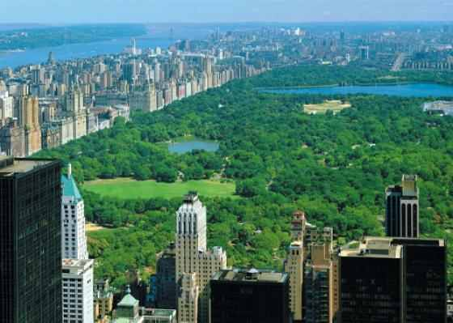
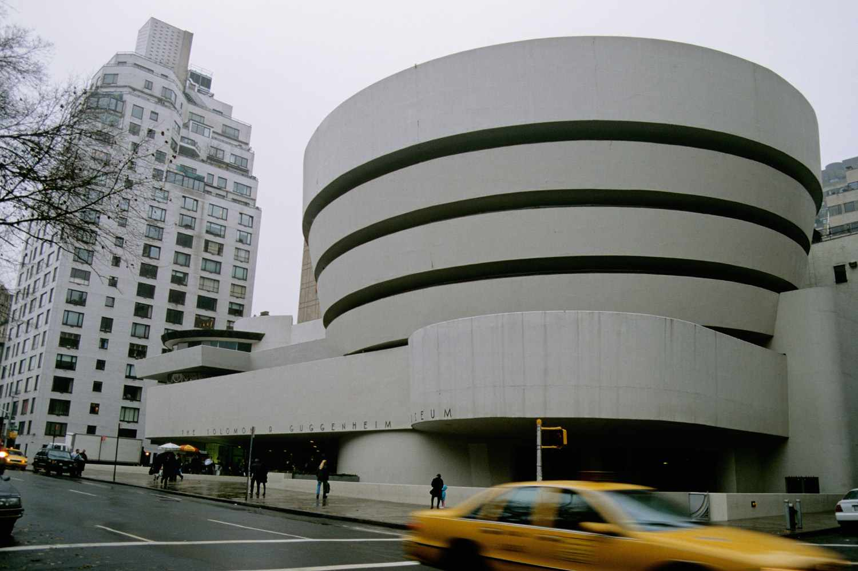
Jak dostać się do Muzeum Guggenheima?
Metrem
Liniami 4, 5 lub 6 do ulicy 86tej. Iść na wschód 86t ą , skręcić w prawo w 5 Aleję i kierować się na północ do ulicy 88mej.
AUTOBUSEM
Liniami M1, M2, M3 lub M4 do Madison lub Fifth Avenue.
SAMOCHODEM
Parking: W okolicach muzeum jest wiele parkingów oferujących zniżki dla gości Muzeum Guggenheima

Slide 21
Solomon R. Guggenheim Museum 1071 Fifth Avenue (at 89th Street) New York, NY 10128-0173
General Information
Phone: 212 423 3500
www.guggenheim.org
Godziny otwarcia:
Niedziela–Środa 10 am–5:45 pm Piątek 10 am–5:45 pm Sobota 10 am–7:45 pm
Czwartek – nieczynne
Dni Świąteczne w 2011-2012
Czwartek, Listopad 27 (Dzień Dziękczynienia): Nieczynne Sobota, Grudzień 24 (Wigilia): Otwarte 10 AM - 7:45 PM Niedziela, Grudzień 25 (Boże Narodzenie): Nieczynne Czwartek, Grudzień 29 10 AM - 5:45 PM Sobota, Grudzień 31 (Sylwester): Otwarte 10 AM - 7:45 PM Niedziela, Styczeń1 (Nowy Rok): Otwarte 11 AM - 6 PM.
Inne Muzea Guggenheima są w Bilbao, Berlinie, Wenecji i Las Vegas.
Muzeum było założone w 1937 dla promowania sztuki nowoczesnej .
Ceny biletów
*Dorośli $18.00
*Emeryci (>65 lat) $15.00
*Studenci $ 15.00
*Dzieci (<12 lat) bezpłatnie
Website
E-mail: webmaster@guggenheim.org
Site Map
Privacy Policy
Terms & Conditions
E-News
Donate
Guggenheim Images
Contact Us
Web site © The Solomon R. Guggenheim Foundation (SRGF).

Slide 22
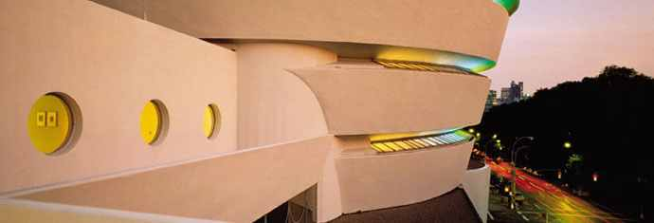

Slide 23
Muzeum Guggenheima w Nowym Jorku (Muzeum Solomona R. Guggenheima)
- muzeum sztuki współczesnej położone w Upper East Side na Manhattanie, na rogu 89th ulicy i 5 Alei
mieści się tutaj sławna kolekcja malarstwa impresjonistycznego, postimpresjonistycznego, modernizmu i sztuki współczesnej, ponadto odbywają się czasowe wystawy sztuki
- w roku 1937 Solomon Guggenheim założył Fundację swojego imienia, której celem było gromadzenie i badanie sztuki współczesnej
w 1939 powstało pierwsze muzeum noszące nazwę Muzeum Malarstwa Nieprzedstawiającego. Guggenheim gromadził prace znanych artystów (Marc Chagall, Pablo Picassoo)
- obecny budynek muzeum został zaprojektowany przez Franka Lloyda Wrighta i stanowi jeden z ważniejszych obiektów XX-wiecznej architektury.
muzeum zostało otwarte 21 października 1959, 10 lat po śmierci Guggenheima i 6 miesięcy po śmierci Wrighta, jako drugie muzeum utworzone przez Fundację Solomona R. Guggenheima,
- gmach od strony ulicy przypomina cylindrycznie zwiniętą, białą wstęgę, nieco szerszą na górze, niż na dole. Spirala zwieńczona jest szklaną kopułą. Wygląd budynku różni się zasadniczo od typowej zabudowy Manhattanu, otaczającej muzeum. Było to zamierzeniem Wrighta, który chciał by pobliskie Metropolitan Museum of Art wyglądało w porównaniu z jego projektem jak "protestancka stodoła„ .Wnętrze muzeum ma kształt wznoszącej się spirali. Obrazy wystawiane są na ścianach spirali, a także na dodatkowych poziomach.
- świetlik w centralnej części budynku
w 1992 do budynku dobudowano wieżę w kształcie prostopadłościanu, wyższą od zaprojektowanej przez Wrighta spirali,
Jedynym polskim artystą, który miał wystawę w Muzeum Guggenheima, był Wojciech Fangor. Wystawa odbyła się w 1970 i pokazano na niej 37 płócien artysty.

Slide 24
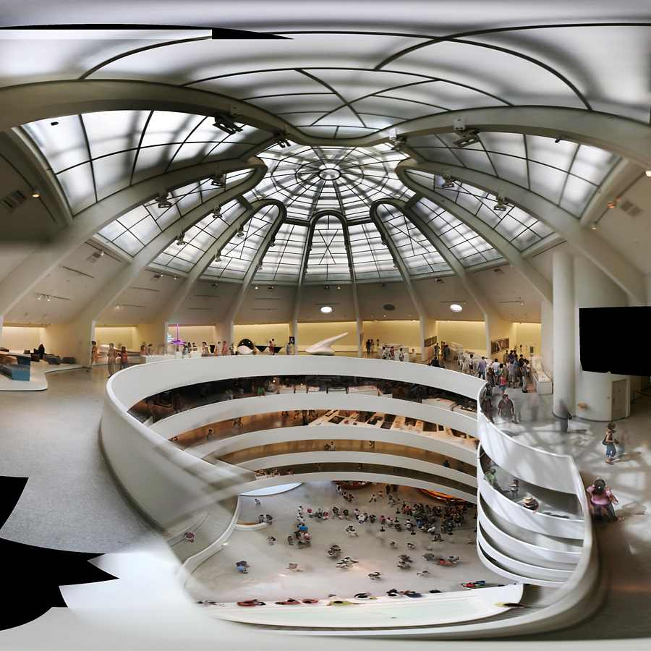
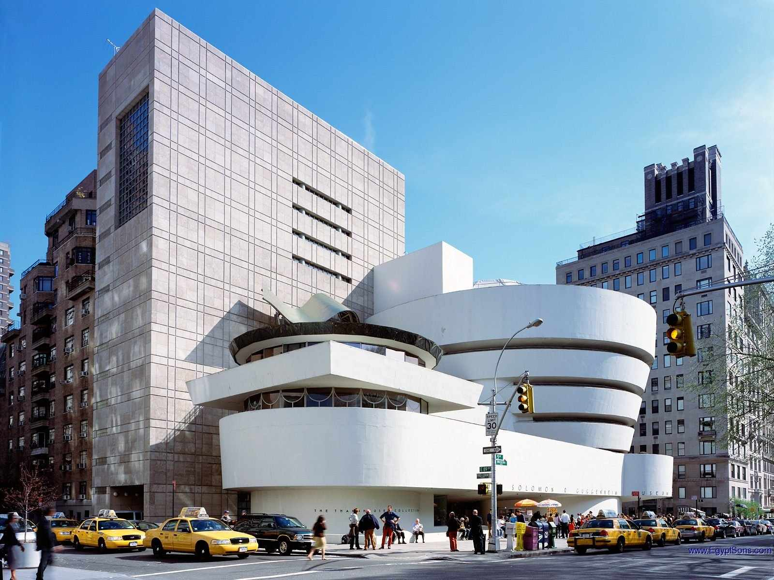
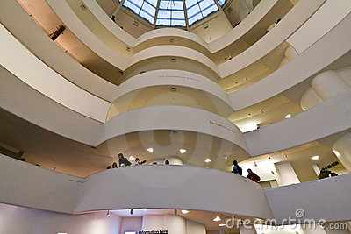
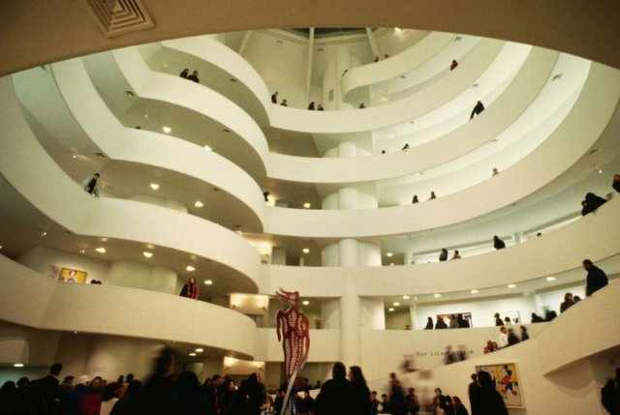

Slide 25
Z Muzeum Guggenheima
1071 Fifth Avenue/ 89th Street
Na wyspę Ellis płyniemy promem
Prom na Ellis Island

Slide 26
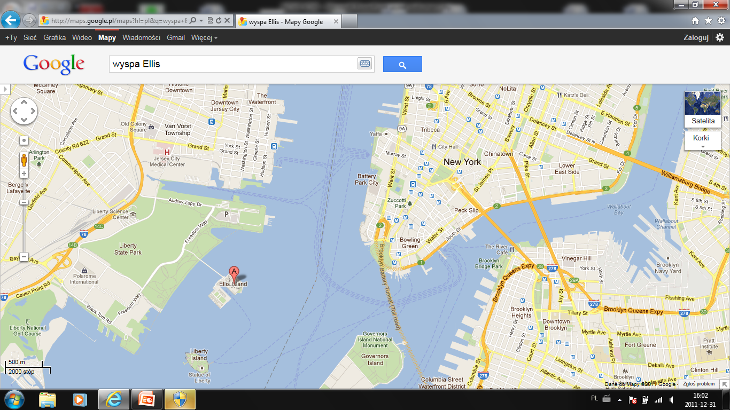
Ellis Island
Manhattan
Most łączący Liberty State Park
w Jersey City i Wyspę Ellis
Prom

Slide 27
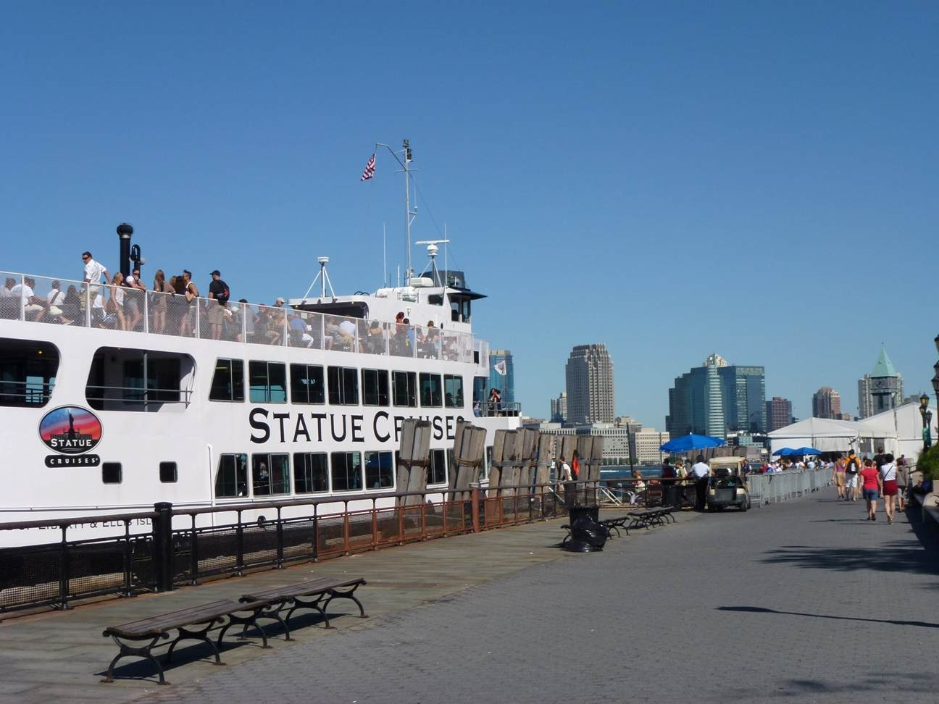
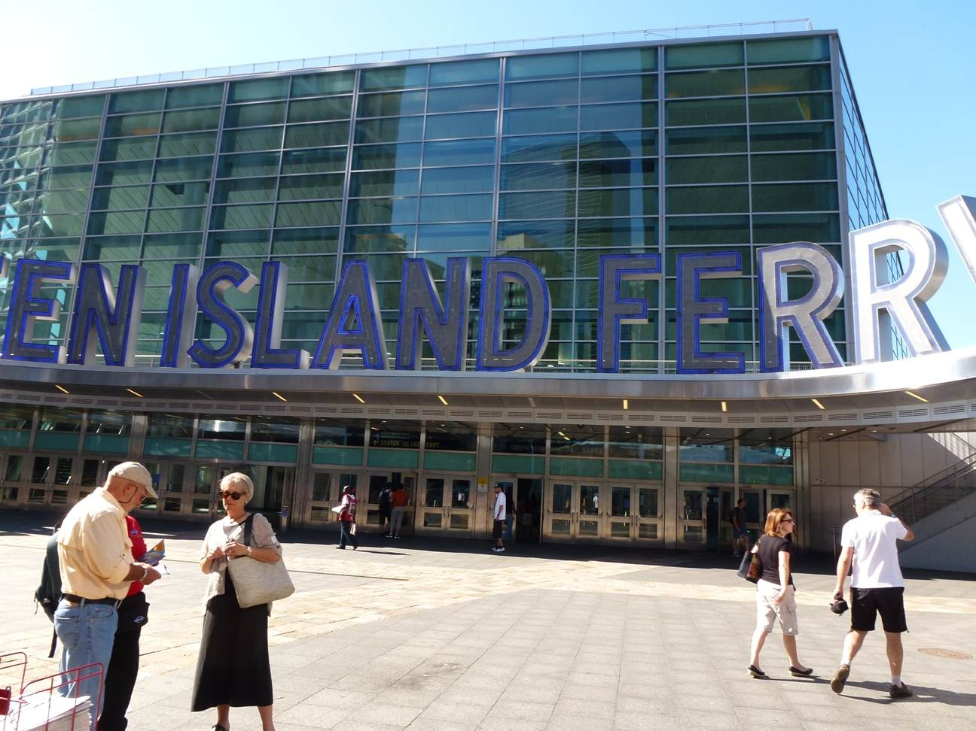
Wyspa Ellis
Na wyspę Ellis docieramy promem:
Z Liberty State Park z Jersey City, New Jersey
Z Battery Park na południowym krańcu Manhattanu
Statua Wolności, która czasami mylona jest z wyspą Ellis, ponieważ jest symbolem powitania imigrantów, znajduje się na niedalekiej wyspie Liberty Island, około pół mili na południe
Przed wejściem na prom kontrola jak na lotnisku (włącznie z rentgenem torebek, ekwipunku fotograficznego, itp.)
ogromne kolejki na prom
bilety w internecie i kasie (kolejki)
Prom płynie pod statuę wolności i dalej na wyspę Ellis około 10 min.
Na wyspie zwiedzamy muzeum imigracyjne i szpital
punkt widokowy na niebo nad Manhattanem

Slide 28
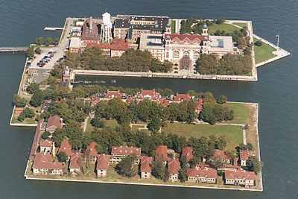
Wyspa Ellis

Slide 29
Wyspa Ellis (Ellis Island)
– wyspa w porcie miasta Nowy Jork, niedaleko wyspy Manhattan i Statuy Wolności, w granicach stanu New Jersey
- w latach 1892-1924 była centrum przyjmowania imigrantów z Europy do Stanów Zjednoczonych przybywających na wschodnie wybrzeże (podobna stacja na zachodnim wybrzeżu znajdowała się na wyspie Angel nieopodal San Francisco). Stacja przyjęła około 12 milionów imigrantów.
- po przybyciu na wyspę imigranci byli przesłuchiwani przez urzędników i badani przez lekarzy przed przewiezieniem na stały ląd. Niektórzy spędzali tam miesiące
w 1924 wyspa Ellis stała się punktem przetrzymywania uchodźców lub osób niebezpiecznych = "wrogich cudzoziemców" (ang. enemy aliens), głównie Niemców, Włochów i Japończyków.
wyspa nie miała stałych mieszkańców ani połączenia ze stałym lądem
przez wiele lat toczyły się spory między stanami Nowy Jork i New Jersey o panowanie na wyspie.
w 1965 zaliczono ją do listy Pomników Narodowych (National Monuments).
w 1990 na wyspie otworzono muzeum
Wyspa Ellis była znana jako „Wyspa Łez” lub „Wyspa Złamanych Serc” z powodu 2% tych, którzy po długiej podróży przez Atlantyk nie otrzymali pozwolenia na wjazd do kraju

Slide 30
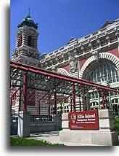
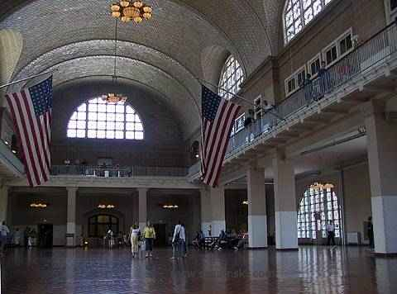
Muzeum Wyspa Ellis
Muzeum jest usytuowane w głównym historycznym budynku. Prawnie znajduje się on w stanie Nowy Jork,
Nie odrestaurowane budynki szpitalne mieszczą się w południowej części wyspy, która należy do stanu New Jersey.
Wyspa Ellis i Liberty State Park w Jersey City są połączone mostem. Został on zbudowany, kiedy przywrócone zostało znaczenie wyspy i przejeżdżały przez nią ciężkie samochody ciężarowe. W 1995 roku powstała propozycja, aby most został otwarty także dla pieszych lub aby zbudować dla nich nowy most. Pomysł ten został jednak odrzucony

Slide 31
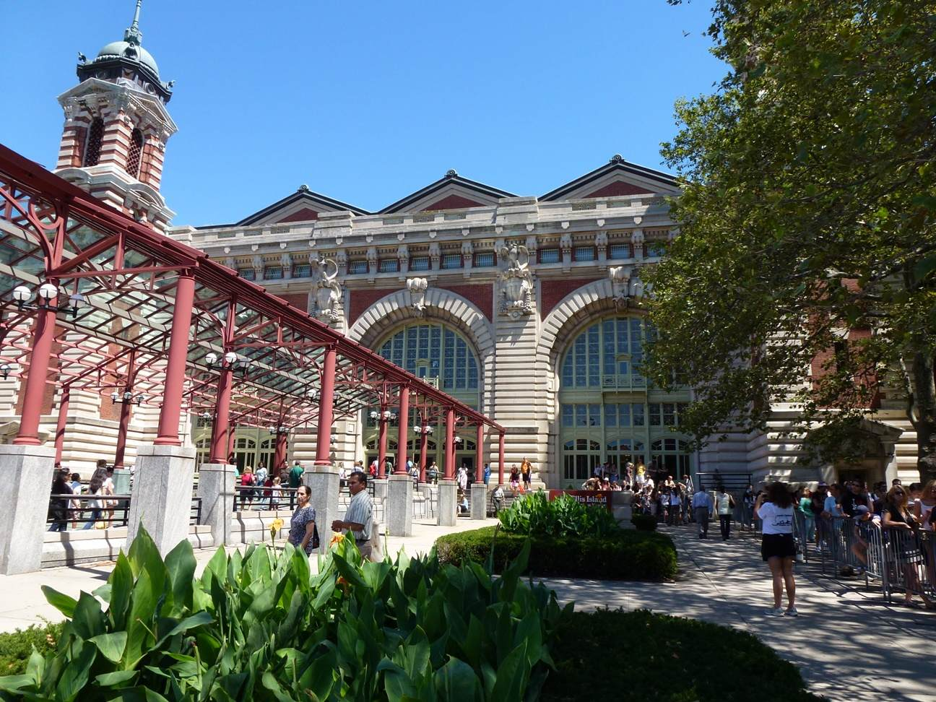
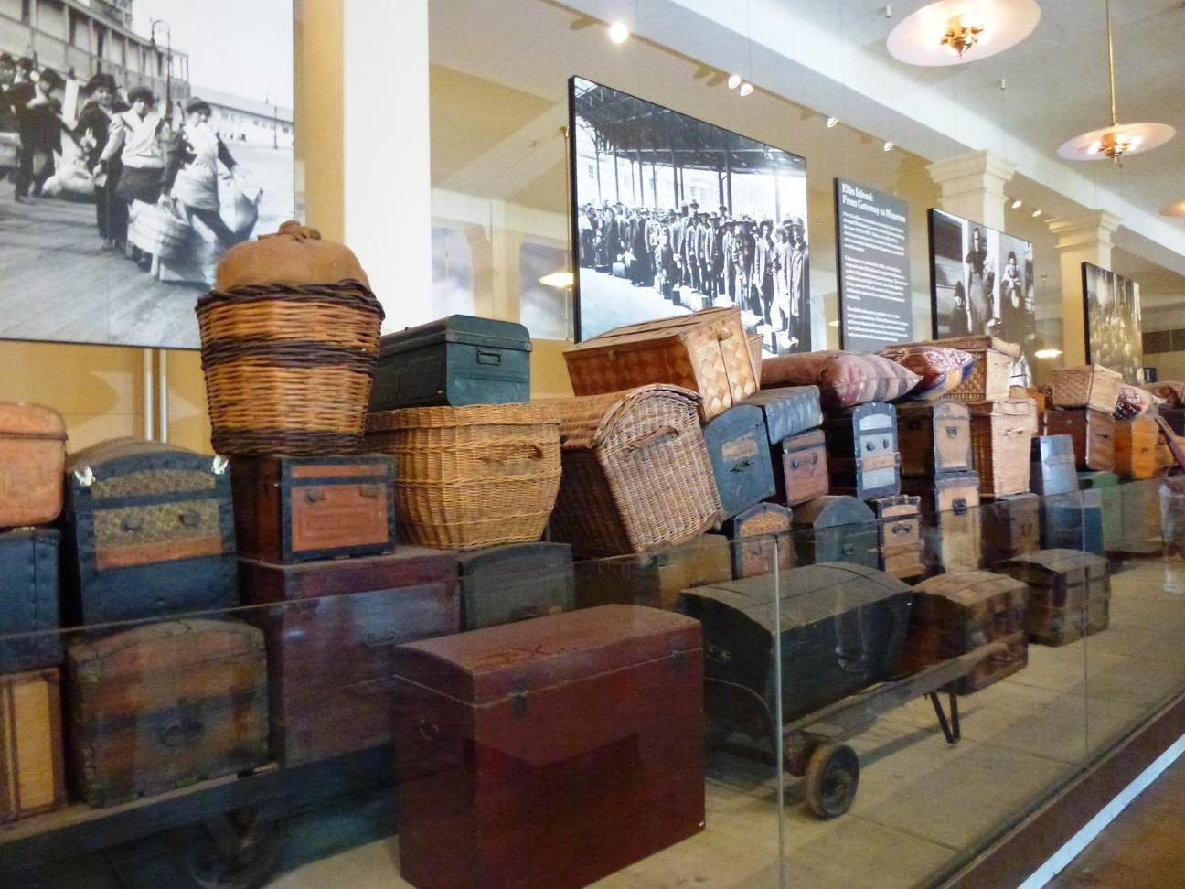
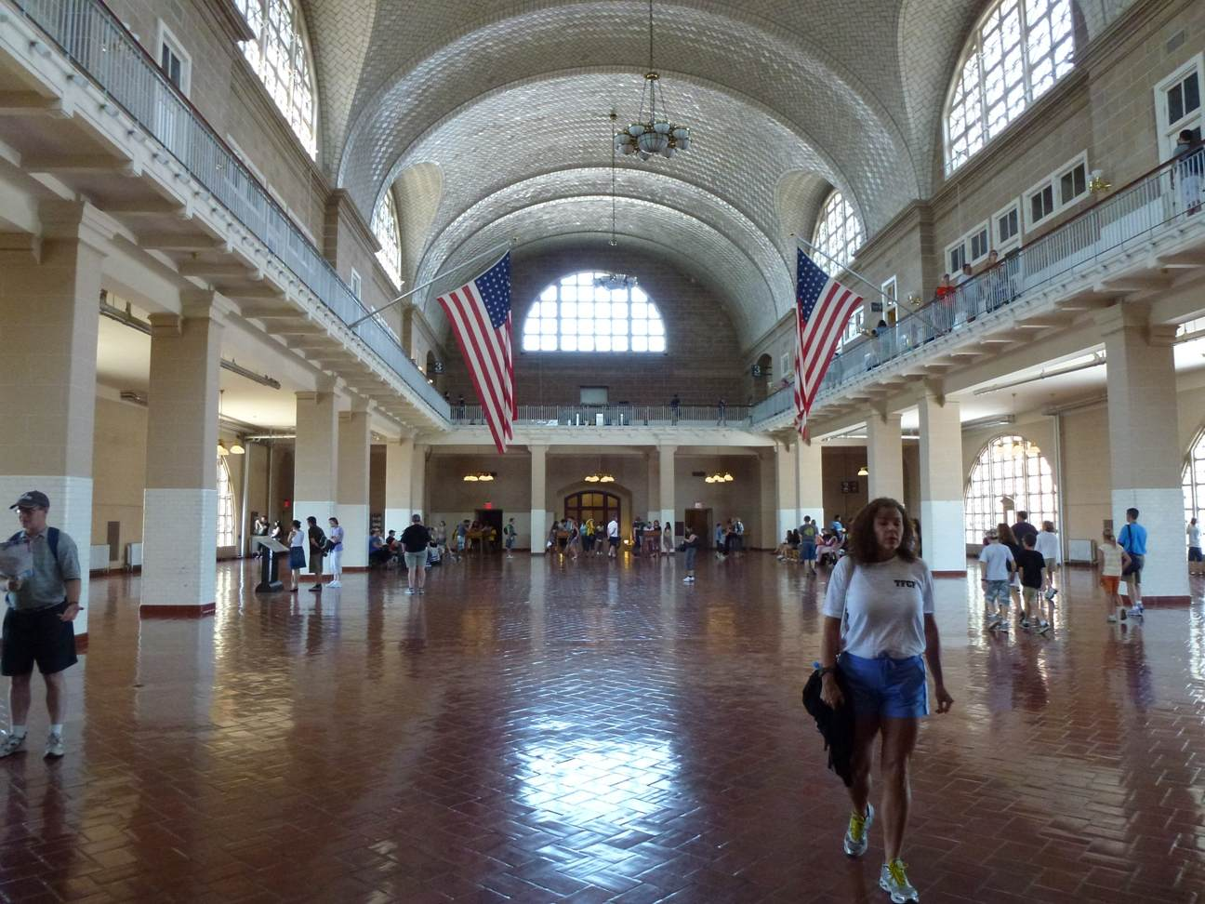

Slide 32
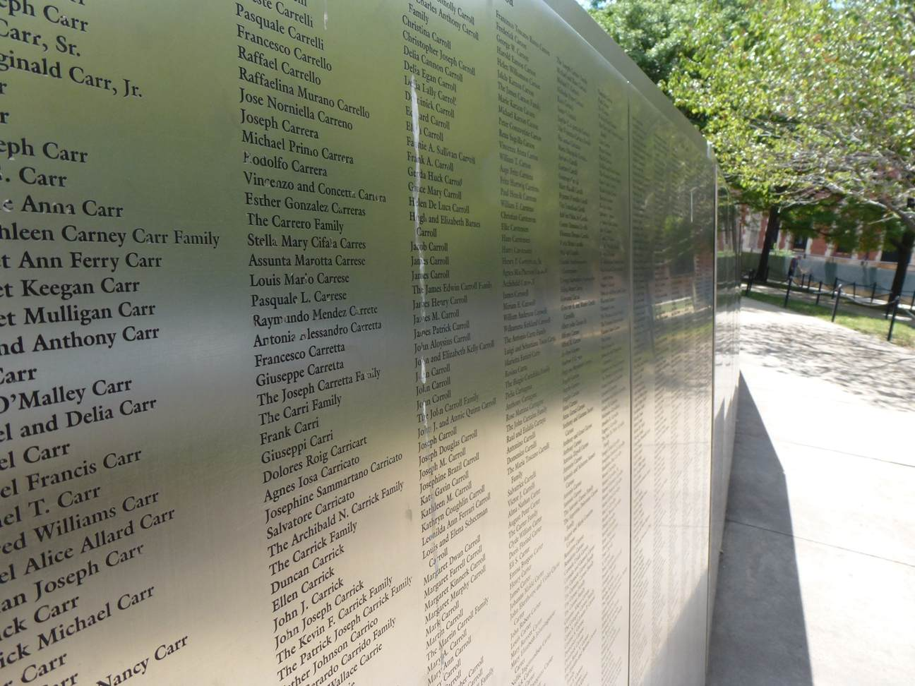
Na wyspie znajdują się tablice, na których spisane
są wszystkie osoby, które odprawiono na wyspie Ellis.
Można w ten sposób szukać swoich przodków
Wyspa Łez,
Wyspa Złamanych Serc

Slide 33
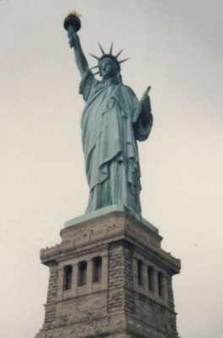
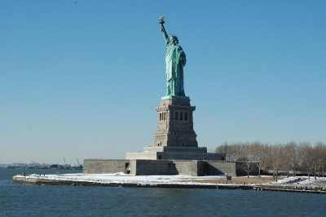
Wyspa Wolności Liberty Island
i
Statua Wolności Statue of Liberty

Slide 34
Rok w NYC
W styczniu warto wybrać się do Chinatown by podpatrzeć, jak zamieszkujący tą cześć Manhattanu Chińczycy obchodzą Chiński Nowy Rok. Parada i imprezy towarzyszące przeprowadzane są na Mott Street.
W lutym mamy coś dla miłośników sportów ekstremalnych. W Emipre State Building, najwyższym nowojorskim drapaczu chmur, organizowany jest coroczny bieg po schodach aż na sam szczyt budynku. Pokonanie ponad 400 metrów w górę, lub jak kto woli 1860 schodów, zajmuje najlepszym zawodnikom nieco ponad 11 minut. Luty jest także wyczekiwany przez właścicieli czworonogów, z okazji organizowanej w Westminister Kennel Club wystawy psów.
W marcu największą atrakcją jest bez wątpienia organizowana 17 dnia miesiąca parada z okazji Dnia Św. Patryka. Jak powszechnie wiadomo, nie tylko nowojorczycy, ale w ogóle, Amerykanie uwielbiają parady. Ta, zrobiona z wielkim rozmachem, jest zdecydowanie najwspanialszą i największą z nich. Warto zobaczyć, jak Piąta Aleja tonie w zieleni. W marcu organizowane są także parady z okazji Dnia Niepodległości, Dnia Grecji oraz Wielkanocy, a w słynnym domu towarowym Macy’s odbywa się pokaz kwiatów.
W kwietniu na nowo zaczyna się szaleństwo sportowe, bowiem rusza nowy sezon baseballowy, a barwy NYC reprezentują aż dwie drużyny: Yankees i Mets.
W maju swoje dni obchodzą Martin Luther King oraz Most Brooklyński. Z tej okazji nie zabraknie oczywiście parad, z kolei na Washington Square organizowana jest uliczna wystawa malarstwa i rzeźby.
Czerwiec mogą sobie już rezerwować miłośnicy sztuki, której poświecony jest ten miesiąc. Odbywa się wtedy festiwal w dzielnicy muzeów (podczas jego trwania niemal wszędzie można wejść za darmo), w parkach można wysłuchać bezpłatnych koncertów Metropolitan Opera, swój sezon rozpoczyna jeszcze letni teatr uliczny. Wśród innych wydarzeń czerwca jest m.in. JVC Jazz Festival i koncerty Goldman Memorial Band.
Lipiec również rozpoczyna się mocnym akcentem. Już 4 lipca z okazji Dnia Niepodległości, ulubionego obok Dnia Dziękczynienia święta Amerykanów, Macy’s sponsoruje wspaniały pokaz fajerwerków. Za to w parkach można wysłuchać kolejnych darmowych koncertów, tym razem Filharmonii Nowojorskiej.
W sierpniu obchodzony jest Tydzień Harlemu podczas którego można zaznajomić się z filmami, muzyką i sztuką poświeconą i wywodzącą się z tej dzielnicy. Sierpień jest także wyczekiwany przez tenisistów, a wszystko z powodu prestiżowego turnieju US Open.
Wrzesień kojarzony jest zwłaszcza z inauguracją sezonu NFL, ale to także czas autentycznego jarmarku w Richmond Country, targów książki na Piątej Alei oraz trwającego 10 dni i wypełnionego procesjami i zabawami ulicznymi Festa di San Gennaro.
W październiku nowego sezonu doczekają się wreszcie fani grających w NBA nowojorskich Knicks. Warto wybrać się na chociaż jeden mecz do słynącej z gorącej atmosfery hali Madison Square Garden. Nawet jeśli nie jesteśmy fanami Knicks, to jest spora szansa, że na trybunach odnajdziemy takie sławy jak Spike Lee, Denzel Washington, Michael J. Fox, Woopi Goldberg czy Woody Allen. W tym miesiącu rusza również NHL, czyli najlepsza liga hokejowa świata. Czekają nas też 3 kolejne parady – w Dniu Kolumba, w Dniu Pułaskiego i z okazji Hallloween. Każdy chętny może też wziąć udział w słynnym Maratonie Nowojorskim, w którym nie tylko liczy się wynik, ale i udział. W 2003 roku swoich sił próbował m.in. Grzegorz Kołodko.
W listopadzie nie należy przegapić parady z okazji Dnia Dziękczynienia, można się też wybrać na bożonarodzeniowe widowisko w słynnej Radio City Music Hall.
W grudniu oczywiście miasto ogarnia szał zakupów i świąteczny nastrój i wtedy koniecznie trzeba wybrać się do Rockefeller Center na ceremonię zapalenia lampek choinkowych na ogromnym drzewku. Nie ma się czym przejmować, jeśli nie będziemy zaproszeni na żaden sylwestrowy bal. Na Times Square i w Central Parku setki tysięcy nowojorczyków sprawią, ze zabawa będzie równie gorąca. A o północy opuszczanie diamentowej kuli i jeden z najwspanialszych na świecie pokazów fajerwerków oznajmi nadejście kolejnego, pełnego wrażeń roku.

